Slide 1

Migração para o RPC
Definição e Aspectos Gerais
Elaine Cristina Cavalcanti Sales
Chefe do Serviço de Educação Financeira e Previdenciária
DERPC/SRPC/MPS

Slide 2


Conceitos iniciais
EC nº 103/2019: Obrigatoriedade para os Entes Federativos que possuem RPPS instituírem Regime de Previdência Complementar de adesão voluntária dos servidores.
Valor da aposentadoria: limitado ao teto do RGPS/INSS (R$ 7.507,49 em 2023).
Servidores Novos
Ingressaram após instituição e vigência do RPC
Servidores Antigos
Ingressaram ANTES da instituição e vigência do RPC
Aposentadoria
limitada ao teto e opção facultativa de ingressar no RPC
Possibilidade de
MIGRAÇÃO

Slide 3
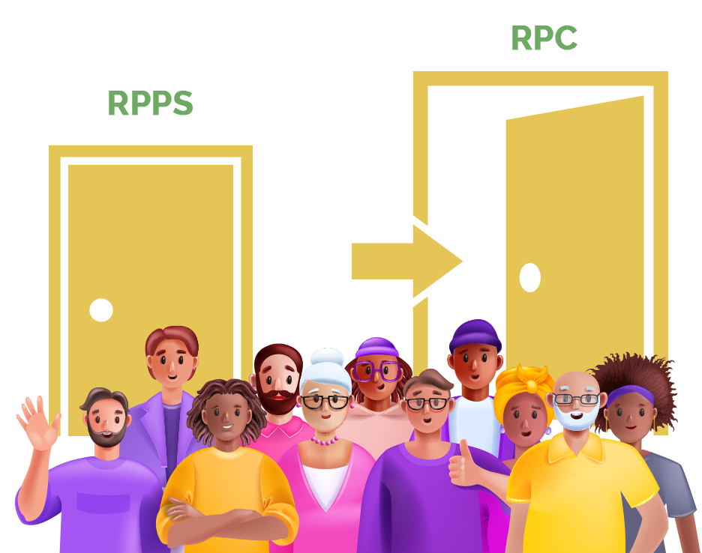
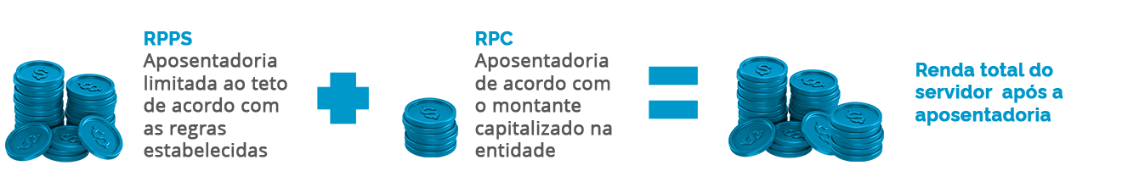
O que é Migração?
Opção facultativa do “servidor antigo” por um novo sistema de proteção previdenciária no qual os benefícios de aposentadoria e pensão por morte deixam de ser concedidos apenas pelo Regime Próprio de Previdência Social e passam a ser uma combinação do RPPS com o Regime de Previdência Complementar.

Slide 4

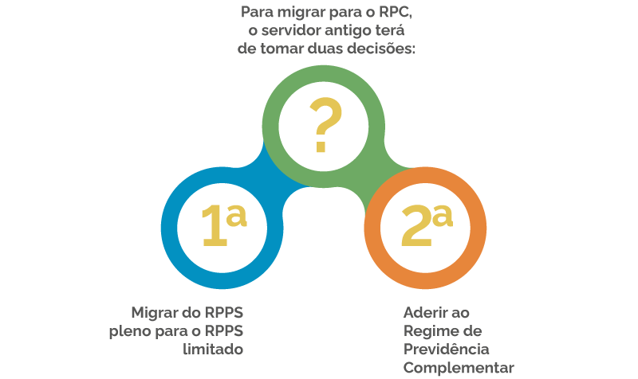



Principais características da migração
Opção voluntária e expressa pelo servidor antigo.
Irretratável e irrevogável (não pode desfazer).
Aplicação do teto do RGPS ao RPPS (benefícios e pensão por morte).
Possibilidade de combinação de regimes (RPPS + RPC).

Slide 5


Ente implantou o RPC, e agora?
Primeira Possibilidade: QUERO MIGRAR E ADERIR AO RPC!
Duas fontes de aposentadoria: RPPS + RPC;
  Aposentadoria RPPS: limitado ao teto do RGPS.
  Aposentadoria RPC: conforme valor acumulado.
Contribuição para o RPPS até o valor do teto do RGPS;
Contribuição para o RPC, com contrapartida do patrocinador, de acordo com a alíquota escolhida, sobre a parcela da remuneração que exceder o teto do RGPS;
Possibilidade de recebimento do incentivo compensatório à migração.
Até três benefícios de aposentadoria (RPPS + RPC + Incentivo).

Slide 6


Ente implantou o RPC, e agora?
Segunda Possibilidade: QUERO APENAS MIGRAR!
Benefício de aposentadoria será limitado ao teto do RGPS.
Contribuição para o RPPS incidirá até o valor do teto do RGPS.
Possibilidade de recebimento do incentivo compensatório à migração.
Até dois benefícios de aposentadoria (RPPS + Incentivo) a depender do modelo de incentivo.

Slide 7



Ente implantou o RPC, e agora?
Terceira Possibilidade: NÃO QUERO MIGRAR!
Benefício de aposentadoria não limitado ao teto do RGPS.
Contribuição incidindo sobre todo o seu salário.
Regras de aposentadoria serão as vigentes no seu RPPS.
Caso opte por ter um benefício complementar de aposentadoria, poderá contratar o plano oferecido pelo Ente federativo, mas sem a contrapartida do patrocinador.

Slide 8

Posso participar do RPC mesmo sem migrar?
SIM!
Pode contratar o plano de previdência complementar do Ente de forma facultativa;
IMPORTANTE: Não há contrapartida do ente federativo;
Forma de complementar a aposentadoria e evitar possível redução de renda no futuro;
Será chamado de “participante facultativo” ou “participante alternativo”.

Slide 9




Anota aí!
Analisem seus históricos profissionais e
suas perspectivas para o futuro antes de decidir;
Cada ente tem suas regras e prazos estabelecidos
na legislação. Conheça as leis do seu Estado ou Município;
Peça informações sobre o incentivo compensatório
à migração.

